Slide 1
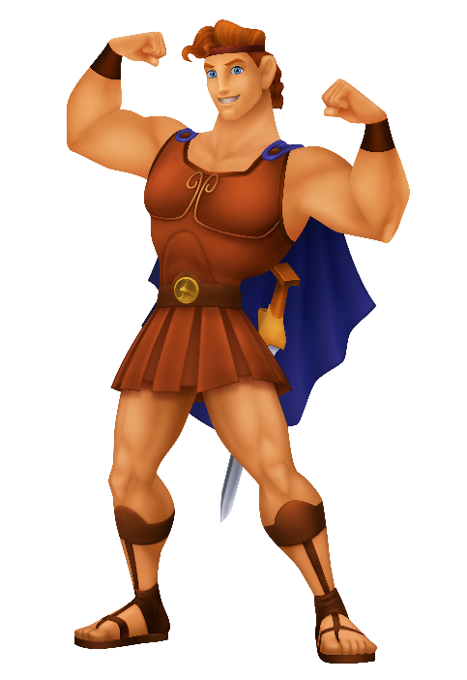
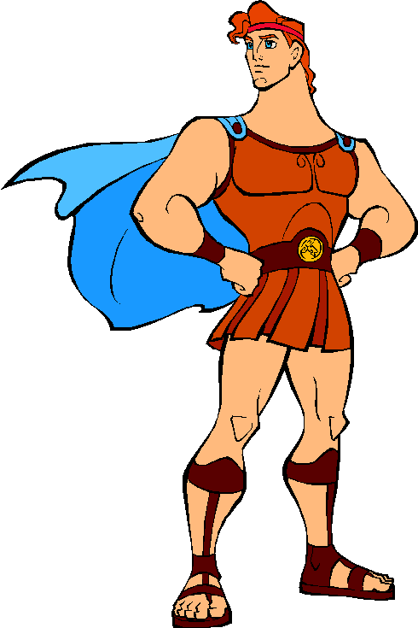
LUIS
CUMPLE 6
Ven a festejar conmigo
Dia: Lunes 14 de Febrero Hora: 3:00 pm
Lugar: Calle Gregorio
#45
www.megaidea.net
Notes:
www.megaidea.net

